Slide 1
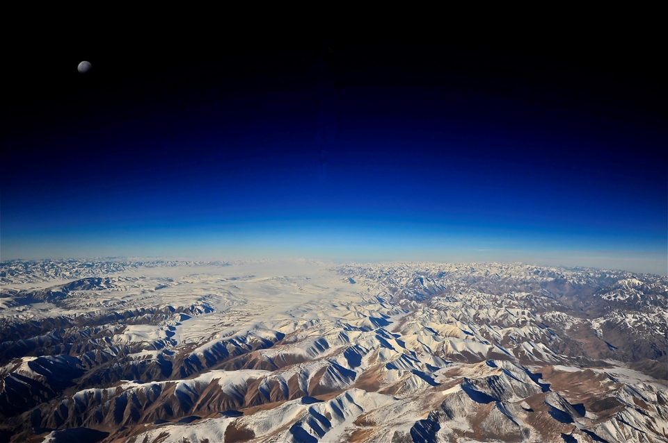
占察入净土
值天时，处地利，得人和（十五）

Slide 2
印光大师开示：
佛唯欲众生超凡入圣，了生脱死。然众生根机不一，心愿各别。或有众生求福求寿求财求子等，只要心诚求之，有求必应。此虽是世间法，然接引下根，渐种善根，故亦满愿。若论佛之本意，唯欲众生一心念佛，求生西方，仗佛慈力，临终接引往生西方。一得往生，便出三界轮回之苦。从兹渐进，以致成佛。方为念佛究竟实义。

Slide 3
《发起菩萨殊胜志乐经》：
佛言弥勒。初业菩萨应当观察。愦闹过失有二十种。若观察时。能令菩萨独处闲静不生热恼。弥勒。云何名为乐于愦闹二十种过。一者不护身业。二者不护语业。三者不护意业。四者多饶贪欲。五者增长愚痴。六者耽者世话。七者离出世语。八者于非法中尊重修习。九者舍离正法。十者天魔波旬而得其便。十一者于不放逸未曾修习。十二者于放逸行常怀染著。十三者多诸觉观。十四者损减多闻。十五者不得禅定。十六者无有智慧。十七者速疾而

Slide 4
得非诸梵行。十八者不爱于佛。十九者不爱于法。二十者不爱于僧。弥勒。是为菩萨观于愦闹二十种过。尔时世尊。重说偈言。
舍离诸贪嗔 不住于愦闹 若有专住彼 是过不应作 憍慢及觉观 皆由愦闹生 坏行无戒人 称叹于愦闹 愚人乐世论 退失第一义 放逸多觉观 是过不应作 比丘舍多闻 言论不如理 损减诸禅定 常思惟世间 耽著思惟者 何得于寂静 其心常散逸 永离于正观 速得非梵行 諠杂无仪检 亦不曾爱佛 及爱于圣众 弃舍离欲法 耽著非法言 我常舍千身 支分及头目

Slide 5
为求无上道 闻法无厌足 是诸非法人 少闻便厌舍 我昔作国王 为求四句偈 妻子及财宝 悉皆能施与 何有于智者 而不勤听法 我尝舍一切 非法之戏论 为于百千劫 难得解脱故 汝等应欣乐 志求微妙法 若乐于解脱 最胜功德者 世间诸事业 皆所不应问 衣食无胜利 亦不证涅槃 当称叹最胜 善来诸比丘 应敷座令坐 互说诸法要 人身甚难得 随分行白法 读诵及禅定 汝应如是问 如来入涅槃 遗法当灭坏 比丘多放逸 乐众弃闲静 为饮食利养 昼夜谈世话 愚人于梦中 惊怖而漂溺 自知多毁犯 当堕三恶道

Slide 6
应生欢喜心 独处于闲寂 若在阿兰若 志求无上道 不应见人过 自谓最尊胜 憍恣放逸本 莫轻下劣人 彼于遗法中 渐次而解脱 比丘虽破戒 深信于三宝 是则解脱因 不应见其过 摧伏贪嗔难 勿惊于放逸 余习法应尔 是故不须说 若清净比丘 伺他人过失 是最非真实 不名修正法 如理修行者 当须自观察 求道诸比丘 舍离恶言论 常以欢喜心 独处于闲静
尔时弥勒菩萨。复白佛言。希有世尊。耽著愦闹。乃有如是无量过恶。退失功德无有利益。增长烦恼堕诸恶趣远离白法。何有菩萨求善法者。闻是过失而不乐于独处闲静。

Slide 7
宗赜禅师莲华胜会录文
盖以初心入道，忍力未淳，须托净缘，以为增上。何则，娑婆国土，释迦已灭，弥勒未生。极乐世界，阿弥陀佛，现在说法。娑婆国土，观音势至，徒仰嘉名。极乐世界，彼二上人，亲为胜友。娑婆国土，诸魔竞作，恼乱行人。极乐世界，大光明中，决无魔事。娑婆国土，邪声扰乱，女色妖淫。极乐世界，水鸟树林，咸宣妙法，正报清净，实无女人。然则修行缘具，无若西方。浅信之人，横生疑谤。窃尝论之，此方之人，无不厌俗舍之喧烦，

Slide 8
慕兰若之寂静，故有舍家出家，则殷勤赞叹。而娑婆众苦，何止俗舍之喧烦。极乐优游，岂直兰若之寂静。知出家为美，而不愿往生，其惑一也。万里辛勤，远求知识者，盖以发明大事，决择死生。而弥陀世尊，色心业胜，愿力洪深，一演圆音，无不明契。愿参知识，而不欲见佛，其惑二也。丛林广众，皆乐栖迟。少众道场，不欲依附。而极乐世界，一生补处，其数甚多，诸上善人，俱会一处。既欲亲近丛林，而不慕清净海众，其惑三也。此方之人，上寿不过百岁。而童痴老耄，疾病相仍，昏沉睡眠，

Slide 9
常居大半。菩萨犹昏隔阴，声闻尚昧出胎。则尺璧寸阴，十丧其九。而未登不退，可为寒心。西方之人，寿命无量，一托莲苞，更无死苦，相续无间，直至菩提。所以便获阿惟越致，佛阶决定可期。流转娑婆促景，而迷于净土长年，其惑四也。若乃位居不退，果证无生，在欲无欲，居尘不尘，方能兴无缘慈，运同体悲，回入尘劳，和光五浊。其有浅闻单慧，或与少善相应，便谓永出四流，高超十地，诋诃净土，耽恋娑婆，掩目空归，宛然流浪，并肩牛马，接武泥犁。不知自是何人，拟比大权菩萨，

Slide 10
其惑五也。故经云，应当发愿，愿生彼国。则不信诸佛诚言，不愿往生净土，岂不甚迷哉。若夫信佛言而生净土，则界系之所不能拘，劫波之所不能害。谢人间之八苦，无天上之五衰。尚无恶道之名，何况有实。

